Slide 1
Svetové problémy súčasnosti
Bc. Veronika Petrovová Univerzita Pavla Jozefa Šafárika v Košiciach

Slide 2
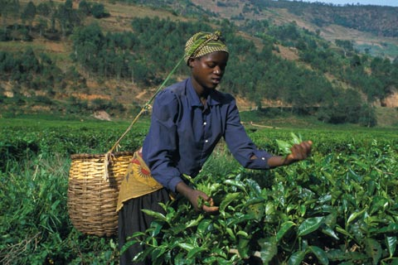
Nezamestnanosť a chudoba
nedostatok pracovných príležitostí
nedostatok ľudí v zamestnaniach, kde sa robí manuálne
viac ako 740 miliónov ľudí je chudobných (najviac ich žije v Afrike)

Slide 3
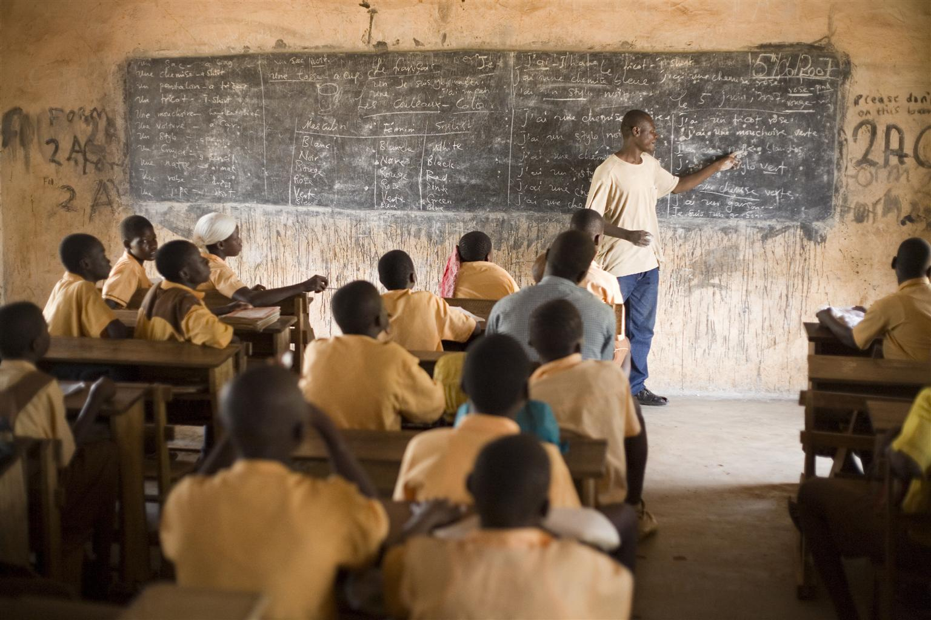
Nedostatok vzdelávania
najmä v chudobných krajinách
nedostatok škôl, učiteľov, školských pomôcok
veľká vzdialenosť škôl
vojnové konflikty bránia vo vzdelávaní

Slide 4
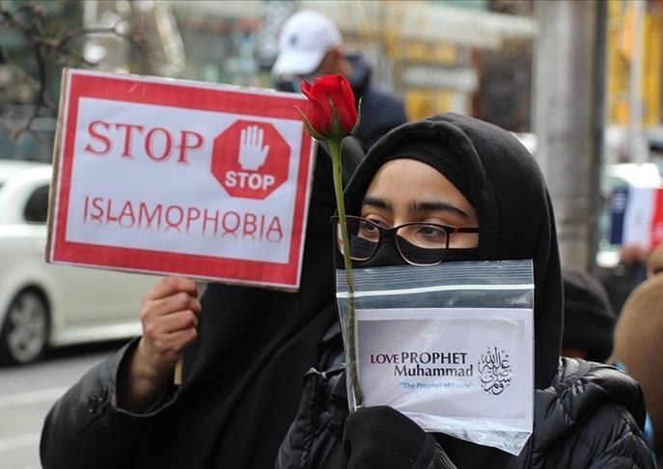
Náboženské konflikty
konflikty, napr. medzi islamskými a kresťanskými veriacimi
teroristické útoky, násilie

Slide 5
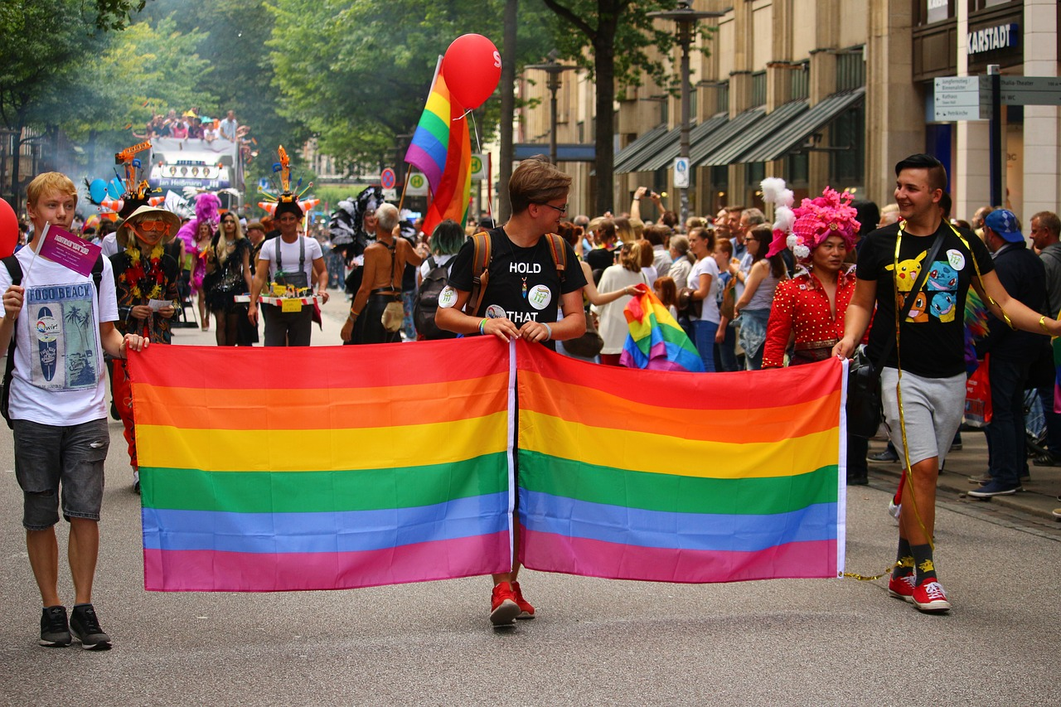
Diskriminácia
nerovnosť v pohlaví
nerovnosť v prístupe k vzdelávaniu, či rovnakej zdravotnej starostlivosti
diskriminácia ľudí inej orientácie, rasy, národnosti, vierovyznania...

Slide 6
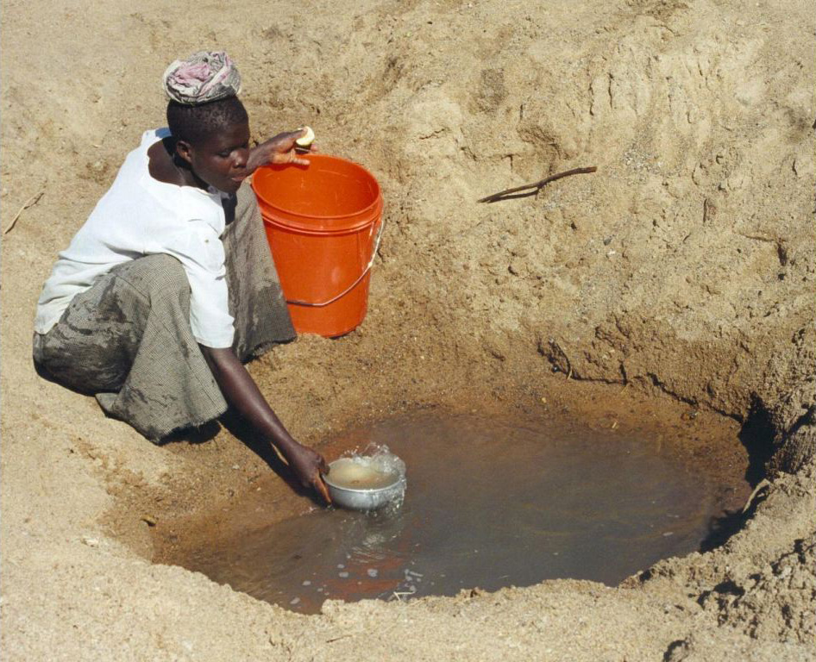
Nedostatok vody a potravín, nedostatok hygieny
momentálne žije viac 845 miliónov ľudí bez prístupu k pitnej vode
každý rok stúpa počet hladujúcich
každý tretí človek na svet nemá prístup k toalete
problém najmä chudobnejších krajín

Slide 7
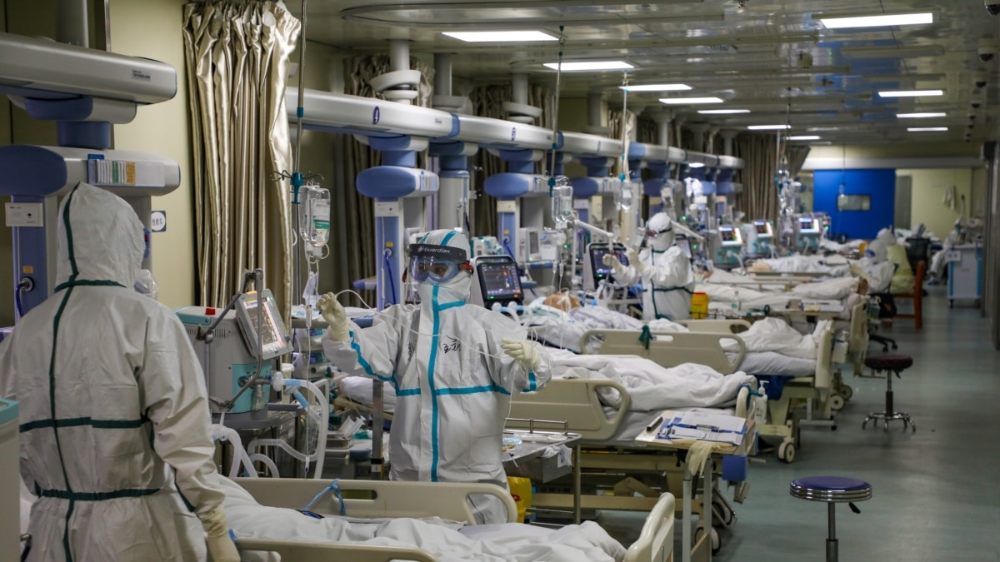
Pandémia Covid-19
viac ako 6 miliónov úmrtí po celom svete
šírenie nepravdivých informácií
oslabená ekonomika
fyzické a psychické následky

Slide 8
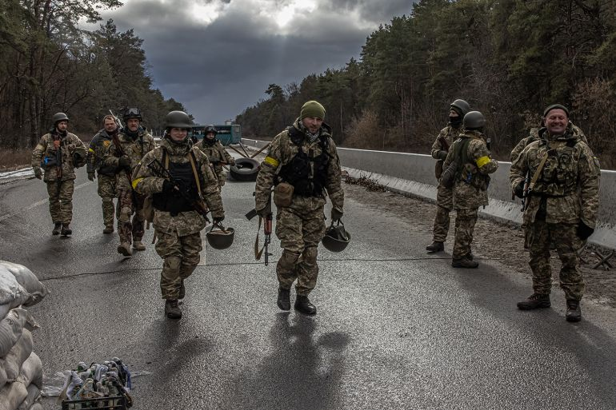
Konflikty a vojna
aktuálny konflikt medzi Ukrajinou a Ruskom, ktorý zasiahol celý svet
ohrozenie života a majetku ľudí
ohrozenie bezpečnosti, zvýšenie cien potravín a pohonných hmôt
utečenci
ničenie prírody a živých tvorov
dopad na psychiku ľudí

Slide 9
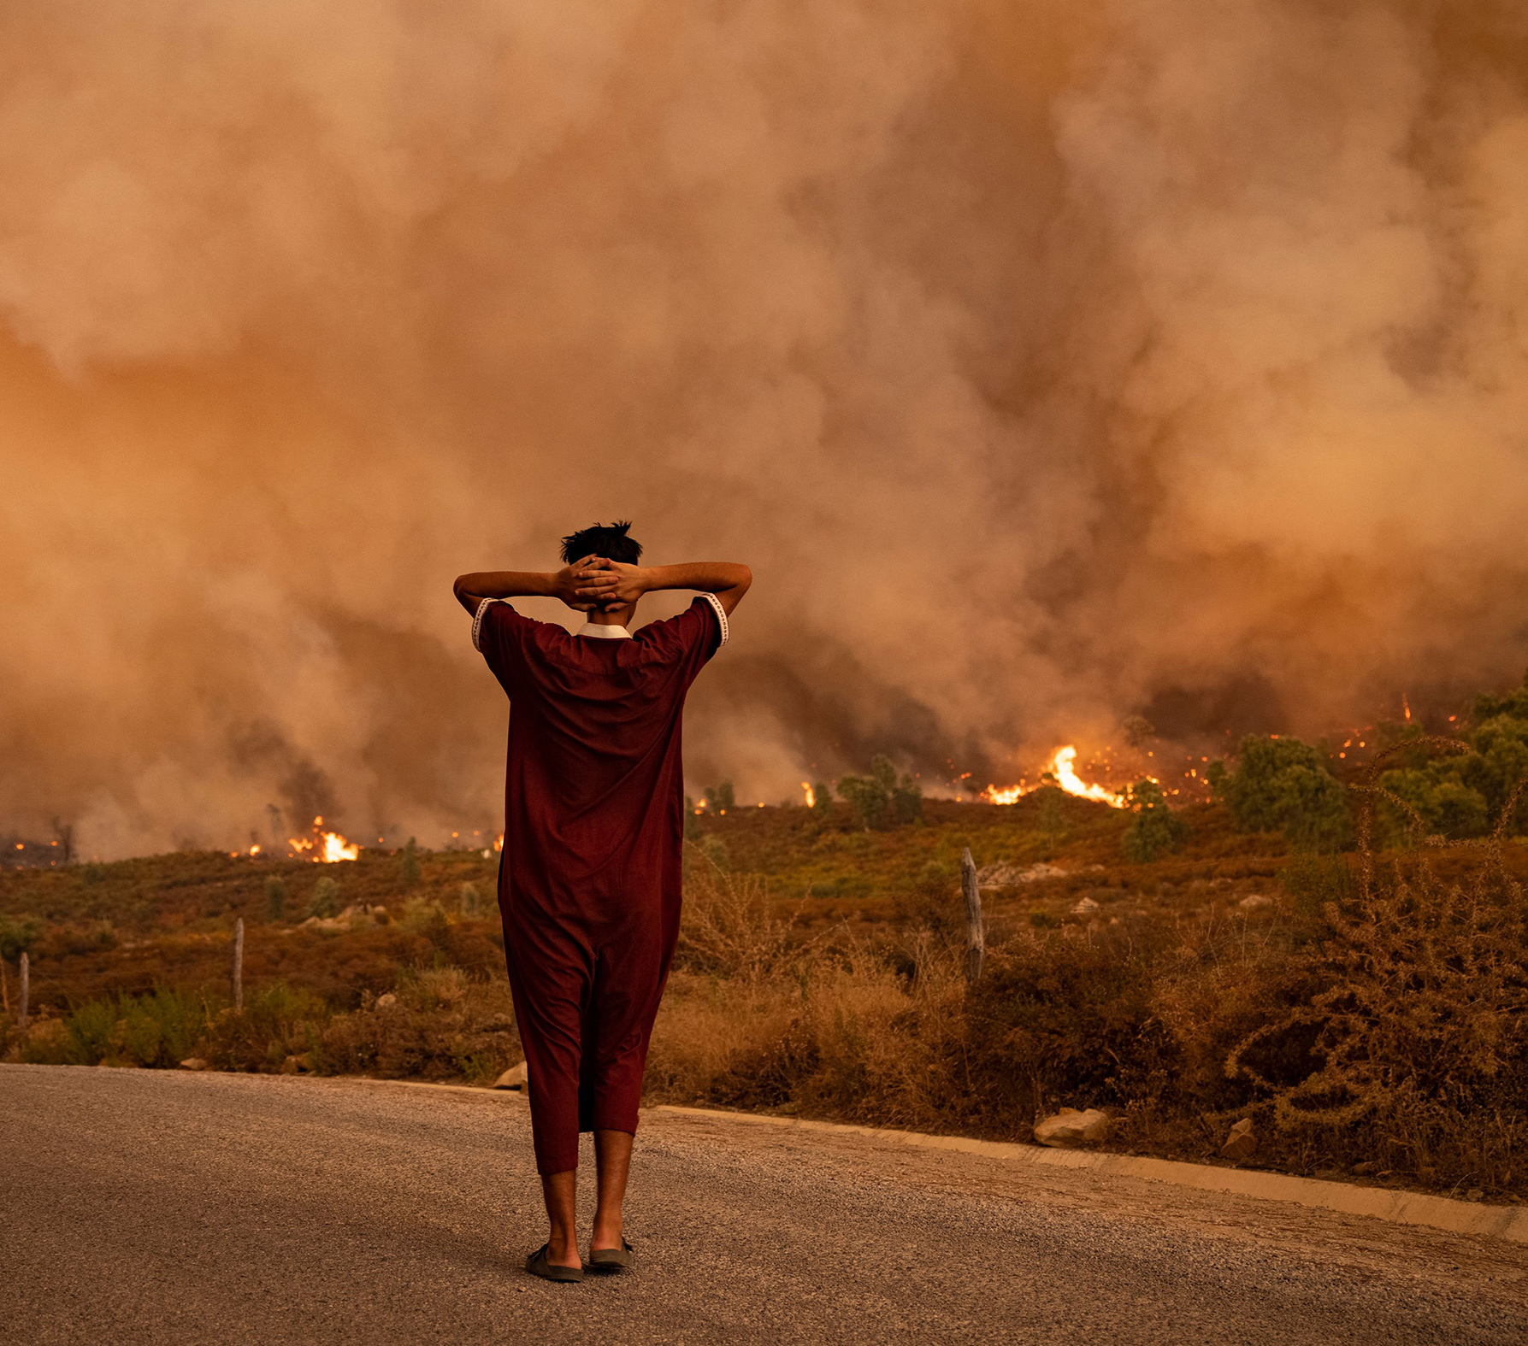
Klimatické zmeny a ničenie prírody
globálne otepľovanie, roztápanie ľadovcov
veľké množstvo odpadu, najmä plastov
smog
hrozba radiácie
ohrozovanie ozónovej vrstvy
znečisťovanie vody
ohrozovanie pôdy

